Slide 1



人工智能
基于决策树的企鹅分类

Slide 2
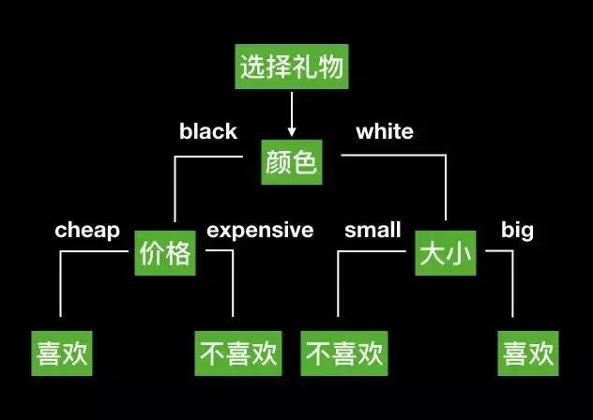
决策树的核心思想是基于树结构对数据进行划分，这种思想是人类处理问题时的本能方法。

Slide 3

特点
具有很好的解释性，模型可以生成可以理解的规则。
可以发现特征的重要程度。
模型的计算复杂度较低。
优点
模型容易过拟合，需要采用剪枝技术处理。
不能很好利用连续型特征。
方差较高，数据分布的轻微改变很容易造成树结构完全不同。
缺点

Slide 4
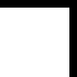
数据集
企鹅数据，该数据集一共包含8个变量，其中7个特征变量，1个目标分类变量。共有344个样本，目标变量为 企鹅的类别，分别是(Adélie, Chinstrap and Gentoo)。包含的三种企鹅的七个特征，分别是所在岛屿，嘴巴长度，嘴巴深度，脚蹼长度，身体体积，性别以及年龄。
(已上传至群里）
本实验我们选取四个简单的特征，有兴趣的同学可以研究下其他特征的含义以及使用方法。（作为加分项）

Slide 5
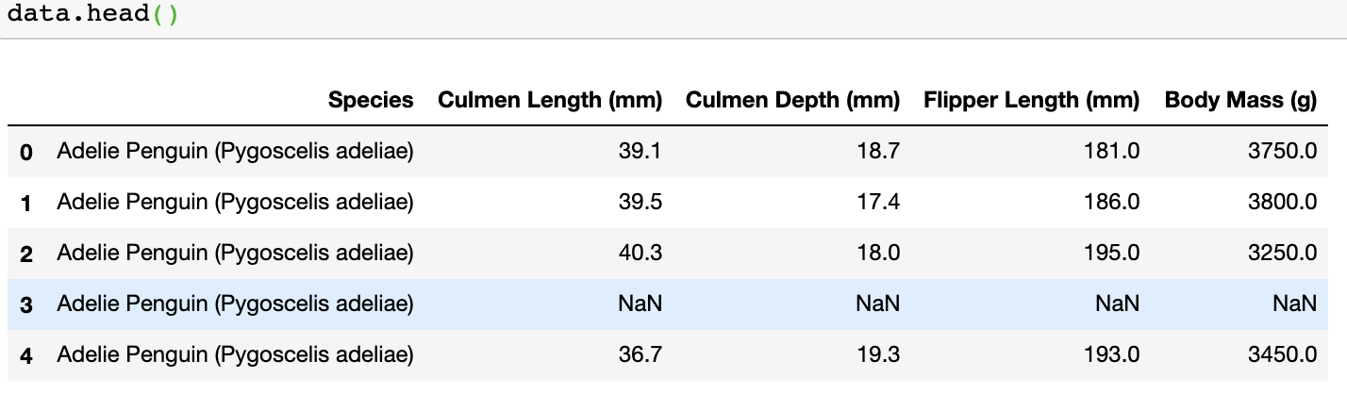

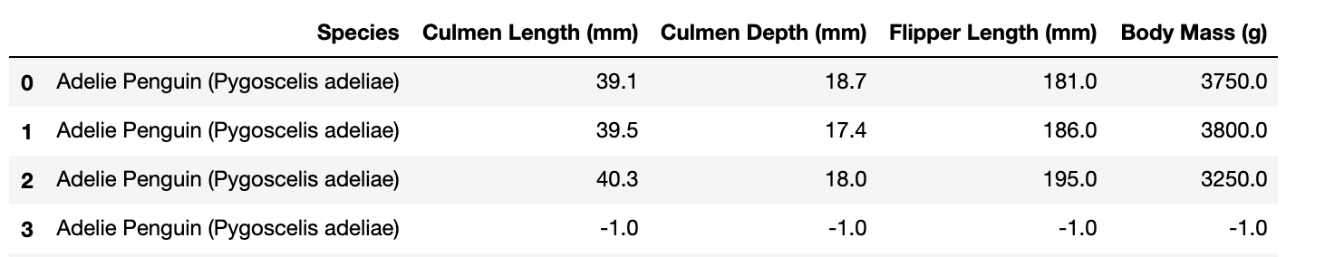
实验准备
数据集中存在NaN，一般的我们认为NaN在数据集中代表了缺失值，可能是数据采集或处理时产生的一种错误。这里我们采用-1将缺失值进行填补，还有其他例如“中位数填补、平均数填补”的缺失值处理方法。

Slide 6
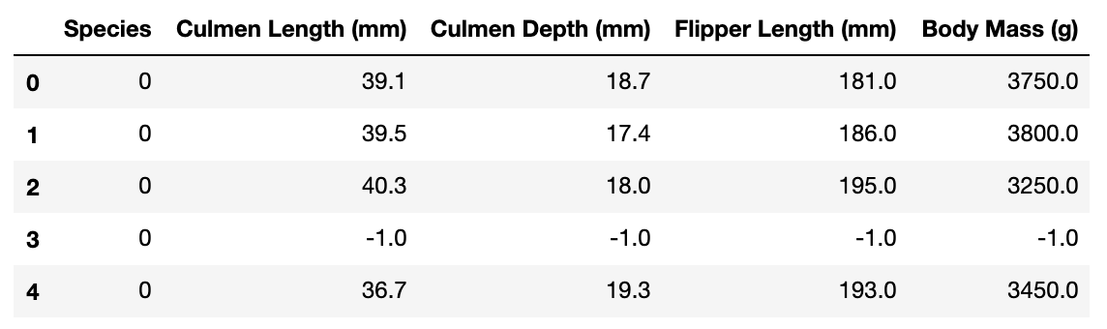
实验准备
每一个特征都应该是数值（整型或者实数）类型的。但是我们看到， Species列的取值都是类别（categorical)型的。所以，必须经过一步转换，把这些类别都映射成为某个数值，才能进行下面的步骤。

Slide 7

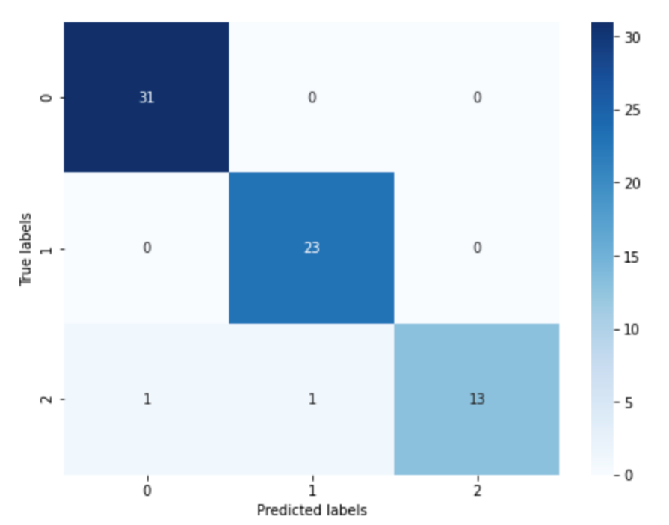
实验要求
1.展示模型分类准确度与测试集上的混淆矩阵
2.可视化决策树

Slide 8
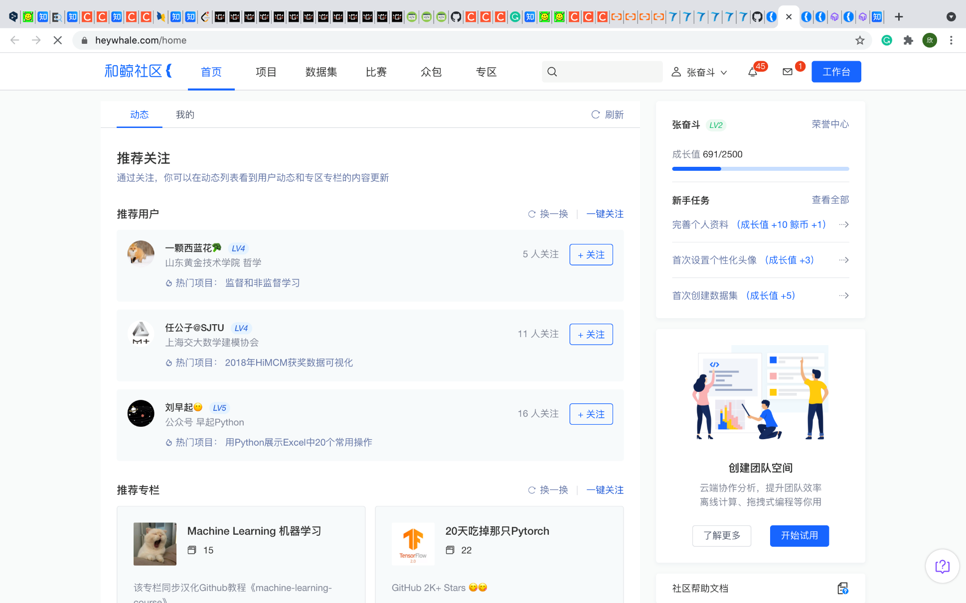
和鲸社区
https://www.heywhale.com/home/

Slide 9

Mo人工智能教学实训平台
https://momodel.cn/explore

Slide 10
实验报告：学院楼526 ，周四下午2.-5.
提交源码截止时间为：2023.5.1

Slide 11

谢谢
大家

